Slide 1


CAPÍTULO 1
PEQUENO GRUPO
A BASE

Slide 2
“A formação de pequenos grupos como base de esforço cristão, foi-me apresentada por Aquele que não pode errar”. Serviço Cristão, 72.
CAPÍTULO 1

Slide 3

I. CONCEITO: AURÉLIO
Base do grego básis que significa “Planta dos pés”.
“Alicerce, fundação”.
CAPÍTULO 1

Slide 4
Declaração de Visão DSA
Que os Pequenos Grupos caracterizem o estilo de vida da igreja e funcionem como a base para a comunidade relacional, crescimento espiritual e cumprimento integral da missão de acordo com os dons espirituais.
CAPÍTULO 1

Slide 5
Notes:
5
Deus criou a célula como base da vida.

Slide 6
Notes:
6
Estabeleceu o princípio de crescer, conservar e multiplicar-se.

Slide 7
Notes:
7
A base da vida está na célula.

Slide 8
Notes:
8
Deus, por Sua vez, aplicou o mesmo princípio às relações humanas quando disse: “Sede fecundos, multiplicai-vos, enchei a terra...” Gêneses 1:128.

Slide 9
Crescei e Multiplicai-vos

Slide 10
A base social está
na célula familiar.
Notes:
10
Sendo assim, a base social está na célula familiar. O mesmo princípio Deus também aplicou para com Sua igreja, quando o apóstolo Paulo diz: “E o que de minha parte ouviste através de muitas testemunhas, isso mesmo transmite a homens fiéis e também idôneos para instruir a outros.” II Timóteo 2:2.

Slide 11
II. O QUE DIZEM OS ESPECIALISTAS?
1. Peter Wagner
(Crescimento explosivo da igreja em células, 8)
“A maioria das igrejas de hoje que têm derrubado barreiras de crescimento, uma após a outra, são igrejas que deram ênfase aos pequenos grupos nas casas...”.
CAPÍTULO 1

Slide 12
II. O QUE DIZEM OS ESPECIALISTAS?
2. Christian Schwarz
(O desenvolvimento Natural da Igreja, 32 e 33)
“Nas igrejas que crescem os PGs não são um “hobby” agradável, eles estão no centro das atividades”.
CAPÍTULO 1

Slide 13
II. O QUE DIZEM OS ESPECIALISTAS?
3. Joel Comiskey
(Crescimento Explosivo da igreja em células, 17)
O que é exatamente uma igreja em células? É simplesmente uma igreja que colocou os grupos pequenos de evangelismo no centro de seu ministério.
O ministério em células não é ‘mais um programa’; é o coração da igreja.
CAPÍTULO 1

Slide 14
II. O QUE DIZEM OS ESPECIALISTAS?
4. John Wesley
No final do século XVIII Wesley desenvolveu mais de 10.000 pequenos grupos, denominados de classes.
As classes serviam como ferramenta evangelística e como agente discipulador.
CAPÍTULO 1

Slide 15
II. O QUE DIZEM OS ESPECIALISTAS?
4. John Wesley
“Não se podia fazer parte da igreja metodista sem ser membro de uma classe e freqüentá-la regularmente”. (Como reavivar a Igreja do séc. 21, 108).
“Estou convencido mais do que nunca, que pregar como um apóstolo, sem juntar depois os convertidos e treiná-los nos caminhos de Deus, é somente gerar filhos para o matador”.
CAPÍTULO 1

Slide 16
II. O QUE DIZEM OS ESPECIALISTAS?
5. Russel Burril - Como Reavivar
A Igreja do Século 21, 117-122; Revolução na Igreja, 1212-131
“No ambiente da igreja adventista do sétimo dia] do século XXI, será tão necessário pertencer a um pequeno grupo como é agora estar presente no sábado de manhã.”
CAPÍTULO 1

Slide 17
II. O QUE DIZEM OS ESPECIALISTAS?
5. Russel Burril - Como Reavivar
A Igreja do Século 21, 117-122; Revolução na Igreja, 1212-131
O motivo é que a igreja funcionará com base nos pequenos grupos, em vez de ser com base no modelo congregacional.
O tempo do pastor será gasto, não tanto na realização de funções ministeriais, mas no treino, formação e supervisão dos membros:
CAPÍTULO 1

Slide 18
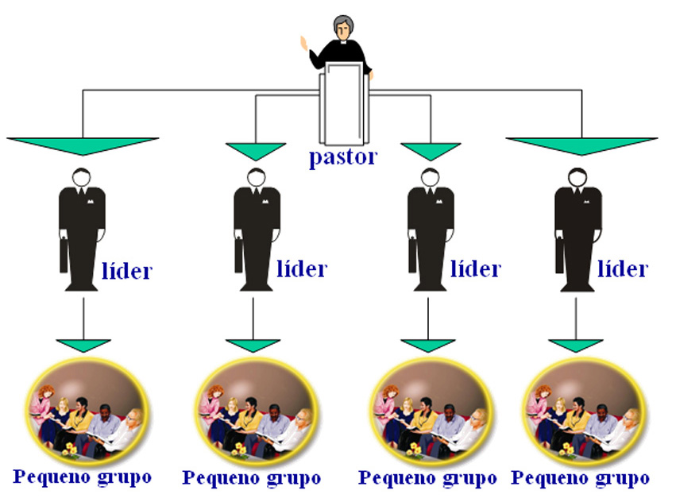
II. O QUE DIZEM OS ESPECIALISTAS?
CAPÍTULO 1

Slide 19
II. O QUE DIZEM OS ESPECIALISTAS?
6. Kurt Jonson – Pequenos Grupo para o Tempo do Fim
“Se queremos ser fiéis ao que dizem a Bíblia e EGW, os PGs não podem ser opcionais, mas a BASE do esforço cristão. O centro canalizador das atividades da igreja”.
CAPÍTULO 1

Slide 20
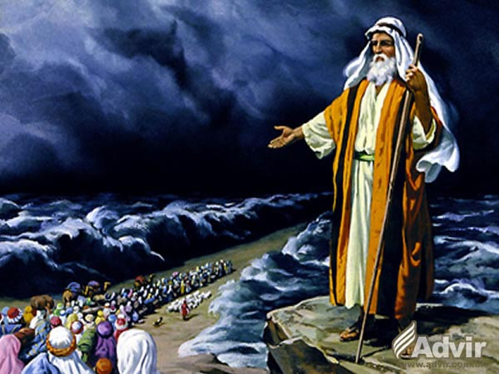
III. O QUE DIZ A BÍBLIA?
Êxodo 18:13-27
Sobre cada grupo de dez havia um líder.
CAPÍTULO 1

Slide 21
III. O QUE DIZ A BÍBLIA?
Jesus e os Doze
Marcos 3:13-19
Jesus formou um grupo de doze.
A maior preocupação de Jesus não era com a multidão, mas com os homens a quem a multidão seguiria após Sua partida.
Por isso Ele escolheu associar-se mais intimamente com os doze.
CAPÍTULO 1

Slide 22
III. O QUE DIZ A BÍBLIA?
A Igreja Apostólica
Rom.16:5; I Cor.16:19; Colossenses 4:15; Filemon 2
A espinha dorsal da Igreja era as reuniões nos lares.
CAPÍTULO 1

Slide 23
E o que de minha parte ouviste através de muitas testemunhas, isso mesmo transmite a homens fiéis e também idôneos para instruir a outros. 2 Timóteo 2:2
Notes:
23

Slide 24
Notes:
24
Entendendo o texto bíblico: 1° passo: “O que de minha parte ouviste.” Paulo disse a Timóteo; aí então, vem o 2° passo: “isso mesmo transmite a homens fiéis.” e o 3° passo conclui: “também idôneos para instruir a outros.” Na célula está o princípio de crescer, conservar e multiplica-se. O mesmo se dar com a igreja que tem como base os pequenos grupos.

Slide 25
/PG

Slide 29
A base do esforço
cristão está no PG.

Slide 30
IV. O QUE A ESCATOLOGIA ADVENTISTA
EGW, na sua descrição do povo remanescente de Deus antes da sua libertação, dá a entender que eles esperam a volta de Cristo em pequenos grupos:
CAPÍTULO 1

Slide 31
IV. O QUE A ESCATOLOGIA ADVENTISTA
“Vi os santos deixarem as cidades, e vilas, reunirem-se em grupos e viverem nos lugares mais solitários da Terra”. PE, 282
“Os pequenos grupos usados por Deus farão possivelmente mais do que qualquer outra coisa para nos preparar para essa experiência e nos manter unidos até que o dia do Senhor chegue”. David Cox
CAPÍTULO 1

Slide 32
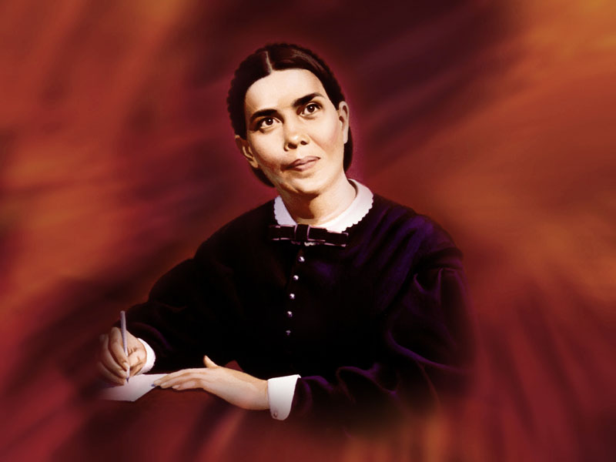
V. O QUE EGW QUER DIZER
COM PEQUENO GRUPO – A BASE
(ANÁLISE DO TEXTO EM SEU CONTEXTO) Testemunhos Seletos, vol. 3, 81-87.
“Trabalho para os membros da igreja”:
CAPÍTULO 1

Slide 33
V. O QUE EGW QUER DIZER
1. O Foco do pastor deve estar na evangelização:
“Vejam os nossos ministros a necessidade de procurar salvar os perdidos. Apelos diretos devem ser feitos aos inconversos”.
CAPÍTULO 1

Slide 34
V. O QUE EGW QUER DIZER
2. O pastor não deve dedicar-se apenas ao cuidado dos membros
“Enfraquece os que já conhecem a verdade o gastarem nossos ministros com eles tempo e talento que deveriam dedicar aos inconversos”.
“Membros da igreja que são atendidos e ajudados deste modo, tornam-se fracalhões religiosos”.
CAPÍTULO 1

Slide 35
V. O QUE EGW QUER DIZER
3. O principal papel do pastor é ensinar os membros a trabalharem para Deus:
“O maior auxílio que se pode prestar a nosso povo, é ensiná-lo a trabalhar para Deus e a nEle confiar, e não nos ministros”.
CAPÍTULO 1

Slide 36
V. O QUE EGW QUER DIZER
“Dedique o ministro mais tempo para educar do que para pregar. Ensine ao povo a maneira de transmitir aos outros o conhecimento que receberam”.
“Não é desígnio do Senhor que se deixe aos ministros a maior parte da obra de semear a semente da verdade”.
CAPÍTULO 1

Slide 37
V. O QUE EGW QUER DIZER
4. Deus promete usar cada membro humilde e dedicado
“Deus não faz acepção de pessoas. Servir-Se-á Ele de cristãos humildes e dedicados, mesmo que não tenham recebido instrução tão completa quanto alguns outros”.
CAPÍTULO 1

Slide 38
V. O QUE EGW QUER DIZER
5. Como organizar a Igreja para o Trabalho:
“A formação de pequenos grupos como base de esforço cristão, foi-me apresentada por Aquele que não pode errar”.
“Formemos em nossas igrejas, grupos para o serviço”.
CAPÍTULO 1

Slide 39
V. O QUE EGW QUER DIZER
6. Resultados
“Ao trabalharem e orarem em nome de Cristo, seu número aumentará”.
“Como recompensa de seus abnegados esforços para semear as sementes da verdade, haverão de segar colheita farta”.
CAPÍTULO 1

Slide 40
V. O QUE EGW QUER DIZER
7. Conclusão
O Pequeno Grupo deve ser a base da organização da Igreja para o cumprimento da MISSÃO.
Deve ser o centro catalisador e organizador dos membros para o serviço.
Cada líder deve se reunir semanalmente ou quinzenalmente com o pastor para treinamento e execução do planejamento espiritual e missionário.
CAPÍTULO 1

Slide 41
V. O QUE EGW QUER DIZER
No grupo, os membros recebem cuidado pastoral, fortalecimento espiritual, desenvolvem comunidade e se envolvem nos projetos missionários da Igreja, conforme os dons.
Essa é a fórmula para o envolvimento da maioria na missão e o cumprimento do sacerdócio universal.
CAPÍTULO 1

Slide 42
V. O QUE EGW QUER DIZER
O pastor assume o seu papel Bíblico como capacitador dos membros para o serviço.
O Pequeno Grupo não exclui as outras atividades e frentes missionárias da Igreja, mas fortalece-as e organiza os membros para executá-las.
CAPÍTULO 1

Slide 43
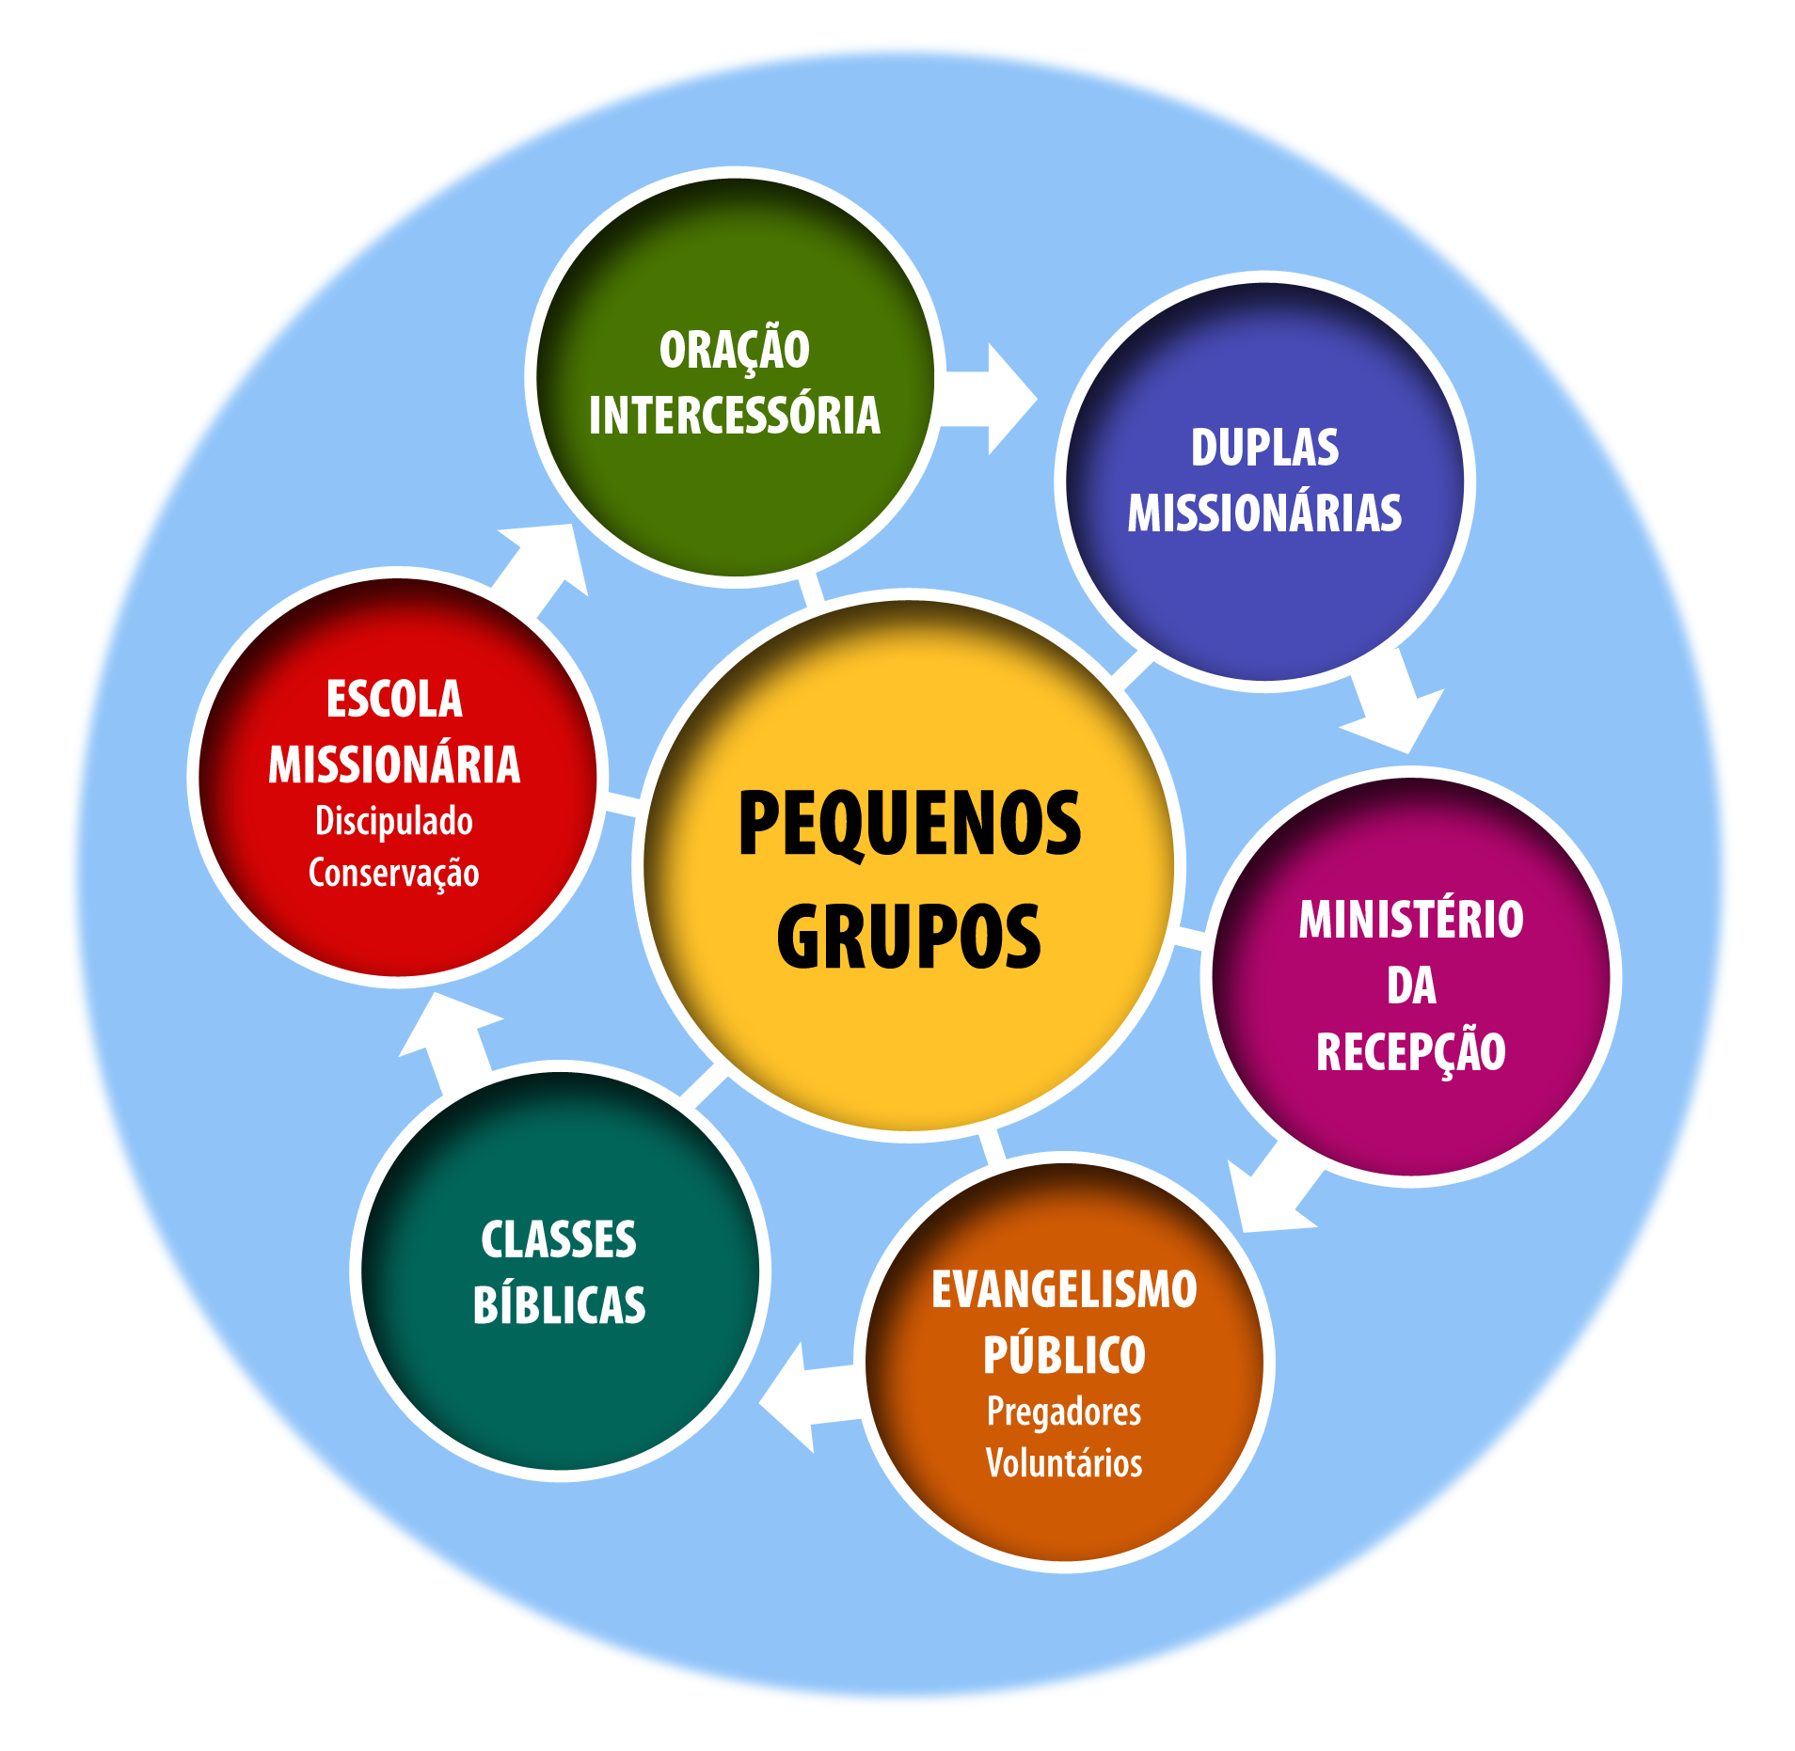
V. O QUE EGW QUER DIZER
CAPÍTULO 1

